Slide 1
Карта ресурсов
Муниципальное образование «Аларский район»

Slide 2
18
общеобразовательных организаций
22
дошкольных образовательных учреждений
2
учреждения дополнительного образования
18
лагерей дневного пребывания
1
загородный оздоровительный лагерь
Социальная инфраструктура Аларского района
29
библиотеки
4
музеи
16
ИКЦ
17
СДК
12
СК
3
РДШИ

Slide 3
Детское население
Несовершеннолетние дети в возрасте от 0 до 18 лет – 6324 человек:
Школьники (с 7 до 18 лет) - 3962 человек
Дошкольники – 2362 человек

Slide 4
Муниципальное казенное учреждение "Комитет по образованию"
Председатель: Бутуханова Надежда Кимовна
Общеобразовательные учреждения
Адрес: 669451, Иркутская область, Аларский район,
п. Кутулик, ул. Советская, 47
Телефон: 8(395)64-37128
Адрес сайта: kpo.alaredu.ru
Дошкольные образовательные учреждения
Учреждения дополнительного образования

Slide 5
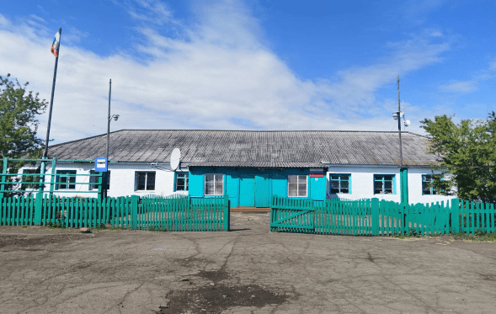
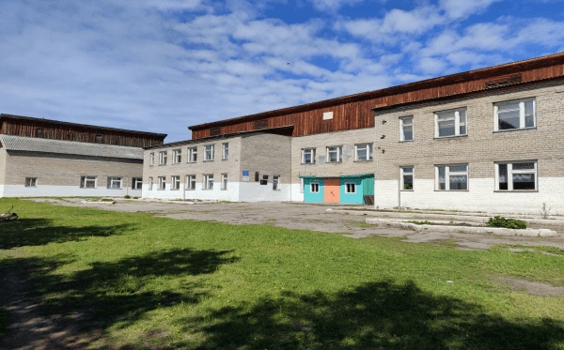
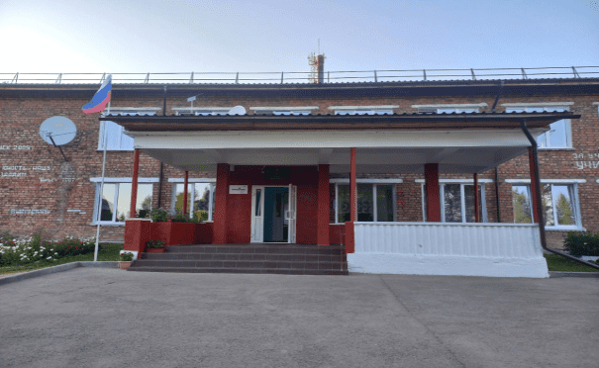
Общеобразовательные организации
Муниципальное бюджетное
общеобразовательное
учреждение Ангарская средняя общеобразовательная школа
Муниципальное бюджетное
общеобразовательное
учреждение Аларская средняя общеобразовательная школа
Муниципальное бюджетное общеобразовательное учреждение
Александровская средняя общеобразовательная школа
Руководитель: Дарханова Екатерина Олеговна
Адрес: 669472, Иркутская область, Аларский район, с. Аларь,
ул. Советская, 28 В
Телефон: 89041136561
Адрес сайта: https://sh-alarskaya-r138.gosweb.gosuslugi.ru
Руководитель: Эйсмонт Любовь Сергеевна
Адрес: 669459, Иркутская область, Аларский район,
п.Ангарский, ул.Ленина, 15
Телефон: 89526162870
Адрес сайта: https://sh-angarskaya--alarskij-r138.gosweb.gosuslugi.ru
Руководитель: Денежкина Анна Тимофеевна
Адрес: 669457, Иркутская область, Аларский район, с. Александровск, ул. Школьная, 26
Телефон: 89025143580
Адрес сайта: https://aleksandrovskij-rajon-r56.gosweb.gosuslugi.ru

Slide 6
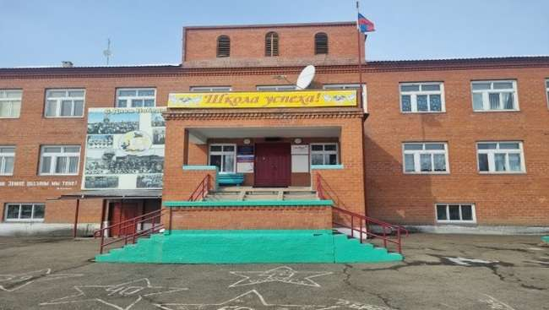
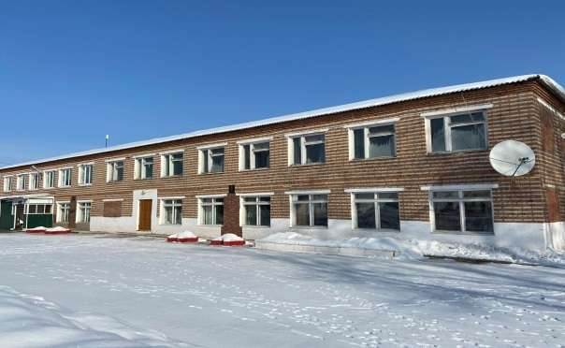
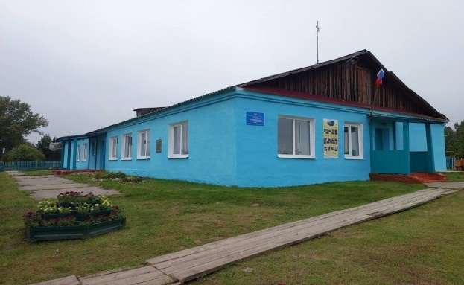
Общеобразовательные организации
Муниципальное бюджетное общеобразовательное учреждение Алятская средняя общеобразовательная школа
Муниципальное бюджетное общеобразовательное учреждение
Бахтайская средняя общеобразовательная школа
Муниципальное бюджетное общеобразовательное учреждение
Головинская основная общеобразовательная школа
Руководитель: Майорова Надежда Владимировна
Адрес: 669473, Иркутская область, Аларский район, с. Аляты, ул. Школьная 15
Телефон: 89646567923
Адрес сайта: https://sh-alyatskaya-r138.gosweb.gosuslugi.ru
Руководитель: Макковеева Елизавета Кимовна
Адрес: 669468, Иркутская область, Аларский район, с. Бахтай, ул. Ленина, 1
Телефон: 89501341352
Адрес сайта: https://sh-baxtajskaya-r138.gosweb.gosuslugi.ru
Руководитель: Дамбуева Ксения Леонидовна
Адрес: Иркутская область, Аларский район, с. Головинское,
ул. Васильева, 6
Телефон: 89501334958
Адрес сайта: https://golovino.gosuslugi.ru

Slide 7
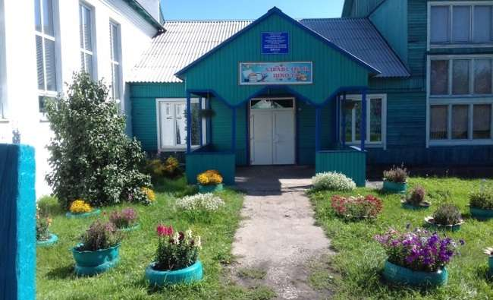
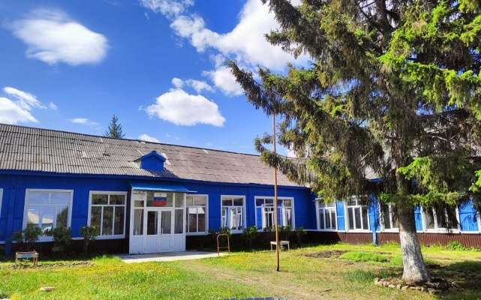
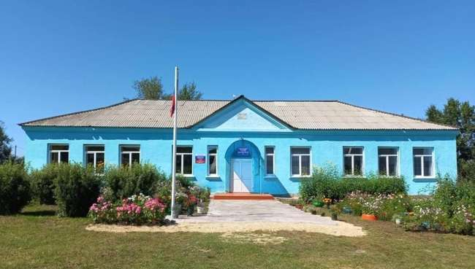
Общеобразовательные организации
Муниципальное бюджетное общеобразовательное учреждение
Забитуйская средняя общеобразовательная школа
Муниципальное бюджетное общеобразовательное учреждение
Зонская средняя общеобразовательная школа
Муниципальное бюджетное общеобразовательное учреждение Егоровская основная общеобразовательная школа
Руководитель: Огородникова Вера Ивановна
Адрес: 669467, Иркутская область, Аларский район,
д. Егоровская, ул. Центральная, 1
Телефон: 89642167238
Адрес сайта: https://sh-egorovskaya-r138.gosweb.gosuslugi.ru
Руководитель: Аганаева Вера Евгеньевна
Адрес: 669456, Иркутская область, Аларский район, п. Забитуй,
ул. Гоголя, д.1
Телефон: 89086456277
Адрес сайта: https://sh-zabitujskaya-r138.gosweb.gosuslugi.ru
Руководитель: Егорова Ольга Александровна
Адрес: 669452, Иркутская область, Аларский район, с. Зоны,
ул. Школьная, 1
Телефон: 89641203940
Адрес сайта: https://sh-zonskaya-r138.gosweb.gosuslugi.ru

Slide 8
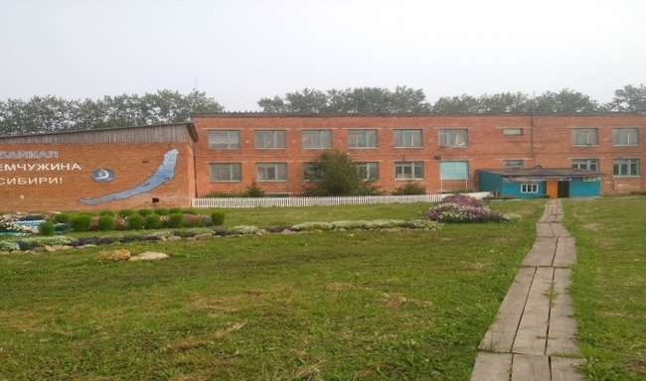
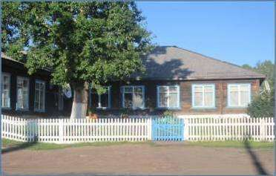
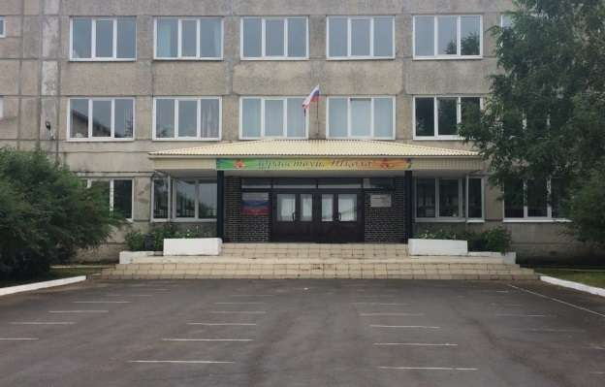
Общеобразовательные организации
Муниципальное бюджетное общеобразовательное учреждение
Иваническая средняя общеобразовательная школа
Муниципальное бюджетное общеобразовательное учреждение
Кутуликская средняя общеобразовательная школа
Муниципальное бюджетное общеобразовательное учреждение Идеальская средняя общеобразовательная школа
Руководитель: Миронова Наталья Всеволодовна
Адрес: 660475, Иркутская область, Аларский район, с.Идеал, ул.Школьная, д.3
Телефон: 89516206522
Адрес сайта: https://sh-idealskaya-r138.gosweb.gosuslugi.ru
Руководитель: Кожевникова Наталья Наджулаевна
Адрес: 669471, Иркутская область, Аларский район, с. Иваническое, ул.Центральная, 61А
Телефон: 89501253536
Адрес сайта: https://sh-ivanicheskaya-r138.gosweb.gosuslugi.ru
Руководитель: Буентуева Лариса Андреевна
Адрес: 669451, Иркутская область, Аларский район, п.Кутулик, ул.Матвеева, 47
Телефон: 8(395)64-37174
Адрес сайта: https://kutulik-sosh.gosuslugi.ru

Slide 9
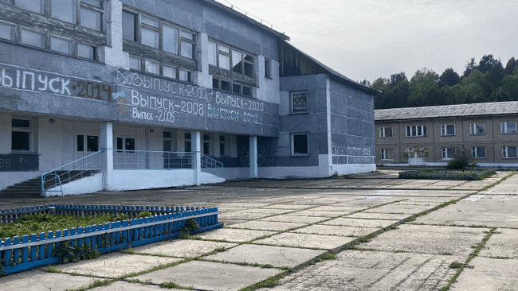
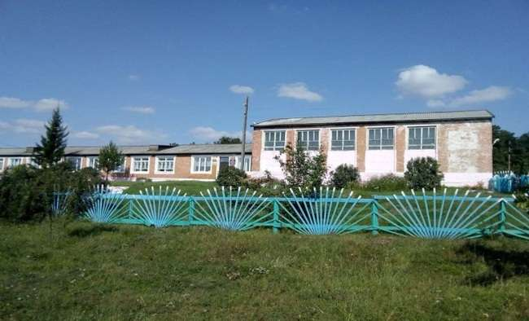
Общеобразовательные организации
Муниципальное бюджетное общеобразовательное учреждение
Могоёновская средняя общеобразовательная школа
Муниципальное бюджетное общеобразовательное учреждение
Нельхайская средняя общеобразовательное школа
Муниципальное бюджетное общеобразовательное учреждение Маниловская средняя общеобразовательная школа
Руководитель: Юрганова Елена Евгеньевна
Адрес: 669479, Иркутская область, Аларский район, с. Могоенок,
ул. Лесная, 1а
Телефон: 89501317177
Адрес сайта: https://mogoen.gosuslugi.ru
Руководитель: Архинчеева Оксана Валерьевна
Адрес: 669457, Иркуткая обл., Аларский район, с. Апхульта, ул. Октябрьская, 11А
Телефон: 89645400265
Адрес сайта: https://sh-nelxajskaya-apxulta-r138.gosweb.gosuslugi.ru
Руководитель: Андреева Надежда Михайловна
Адрес: 669473, Иркутская область, Аларский район,
д. Маниловская, ул. Средняя, 36
Телефон: 89642858442
Адрес сайта: https://sh-manilovskaya-r138.gosweb.gosuslugi.ru

Slide 10
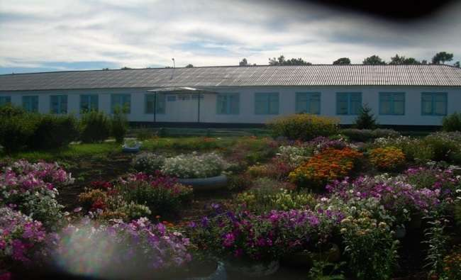
Общеобразовательные организации
Муниципальное бюджетное общеобразовательное учреждение
Табарсукская средняя общеобразовательная школа
Муниципальное бюджетное общеобразовательное учреждение
Тыргетуйская средняя общеобразовательная школа
Муниципальное бюджетное общеобразовательное учреждение Ныгдинская средняя общеобразовательная школа
Руководитель: Ербанова Софья Тимуровна
Адрес: Иркутская область, Аларский район, д. Ныгда, ул. Советская, д. 23
Телефон: 89246323099
Адрес сайта: https://sh-nygdinskaya-r138.gosweb.gosuslugi.ru
Руководитель: Черных Любовь Владимировна
Адрес: 669469, Иркутская область, Аларский район, с. Табарсук,
ул. Чумакова 16
Телефон: 89027622747
Адрес сайта: https://sh-tabarsukskaya-r138.gosweb.gosuslugi.ru
Руководитель: Спиридонова Наталья Васильевна
Адрес: 669459, Иркутская область, Аларский район, с.Тыргетуй, ул.Советская, соор. 52
Телефон: 89641213374
Адрес сайта: https://shs_tuir_karm.zabedu.ru

Slide 11
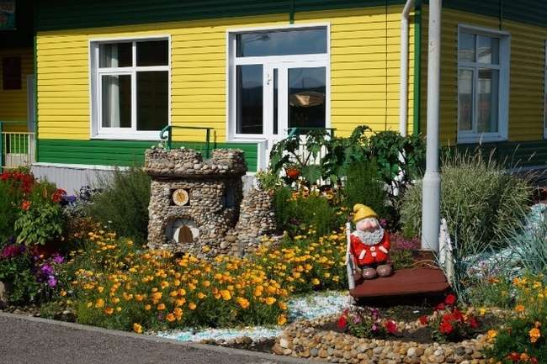
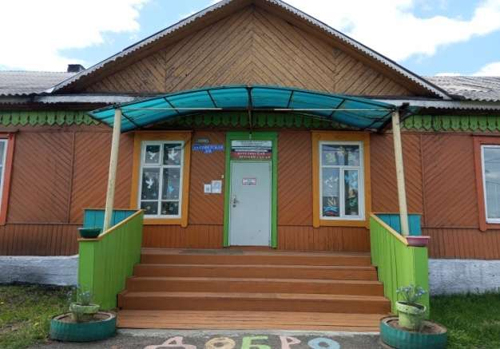
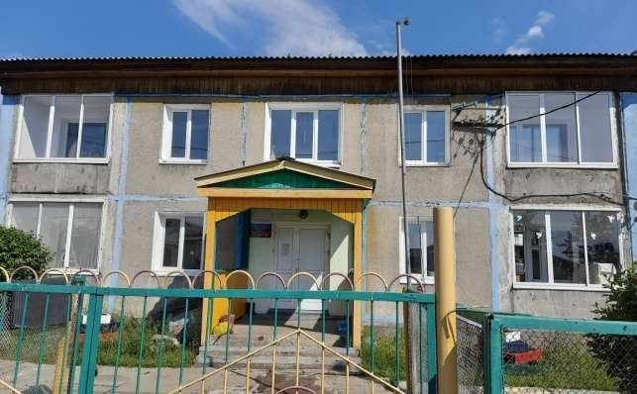
Дошкольные образовательные учреждения
Муниципальное дошкольное образовательное учреждение Кутуликский детский сад №1
Муниципальное дошкольное образовательное учреждение Кутуликский детский сад №4
Муниципальное дошкольное образовательное учреждение Забитуйский детский сад
Заведующий: Загвоздина Светлана Николаевна
Контактный номер телефона
8 (3952) 26-12-54
Юридический адрес: 669452, Иркутская область, Аларский район, п. Кутулик
ул. Советская, 49
Адрес электронной почты – aim47m@yandex.ru
Адрес сайта организации – https://ds-1-kutulinskiy.nubex.ru/
Заведующий: Баргуева Татьяна Викторовна.
Контактный номер телефона:
8 (395 64) 37 – 4-35.
Юридический адрес: 669452, Иркутская область, Аларский район, п. Кутулик
ул. Советская, 118
Адрес электронной почты – dou4.alaredu@mail.ru
Адрес сайта организации – https://dou4obrpro.ru
Заведующий: Санжихаева Вера Михайловна
Контактный номер телефона:
8 (39564) 37-1-32
Юридический адрес: 669456, Иркутская область, Аларский район, п. Забитуй,
ул. Гоголя, д.40
Адрес электронной почты: alaruprav@list.ru
Адрес сайта организации: http://alar.irkobl.ru

Slide 12
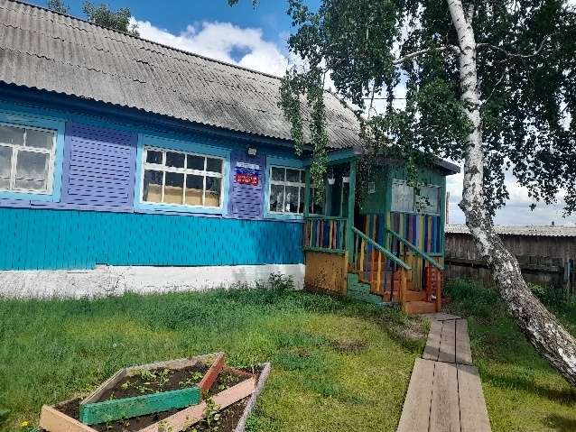
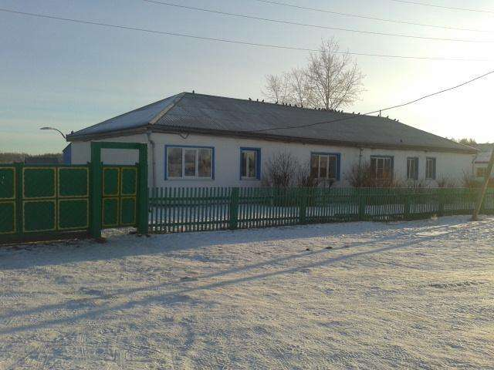
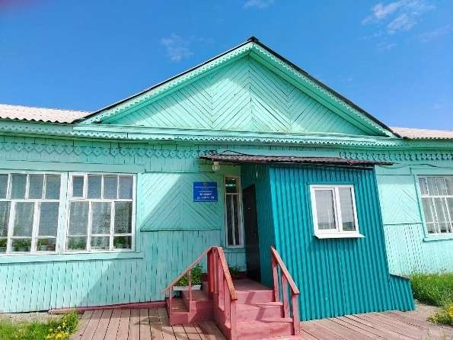
Дошкольные образовательные учреждения
Муниципальное дошкольное образовательное учреждение Бахтайский детский сад
Муниципальное дошкольное образовательное учреждение Зангейский детский сад
Муниципальное дошкольное образовательное учреждение Зонский детский сад
Заведующий: Тангарова Любовь Константиновна
Контактный номер телефона 89500523911
Юридический адрес 669468, Иркутская обл., Аларский р- он, с. Бахтай, ул. Ербанова, 9
Адрес электронной почты – doubahtai@mail.ru
Адрес сайта организации – doubah.alaredu.ru
Заведующий: Мункоева Альбина Филипповна
Контактный номер телефона 89642188914
Юридический адрес: 669452, 669475, Иркутская область, Аларский район, д.Зангей, ул. Механизаторов, 1
Адрес электронной почты – a.munkoeva@mail.ru
Адрес сайта организации – https://ds-zangey.nubex.ru/
Заведующий: Сопкинова Наталья Алексеевна
Контактный номер телефона 89027676742
Юридический адрес: 669457 Иркутская область, Аларский район, с.Зоны,
ул. Школьная, д. 3
Адрес электронной почты – mkdou-zonskiidetskisad@yandex.ru
Адрес сайта организации – https://douzo.alaredu.ru

Slide 13
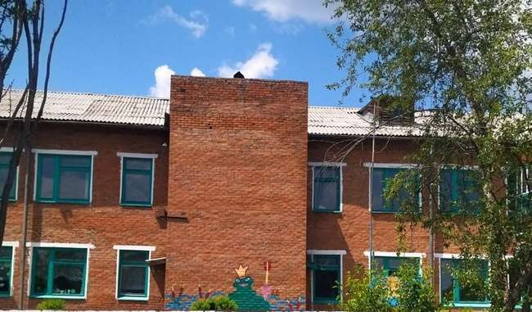
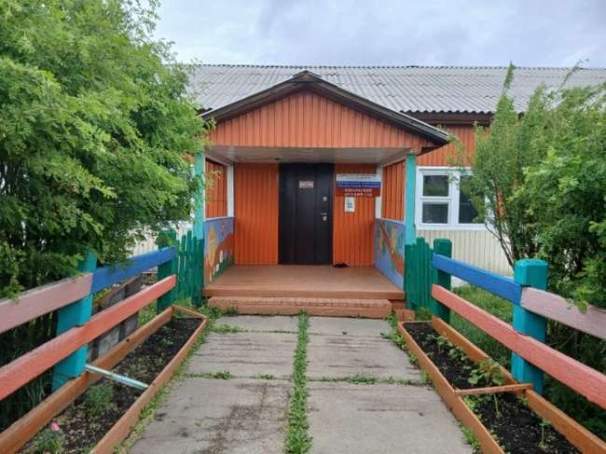
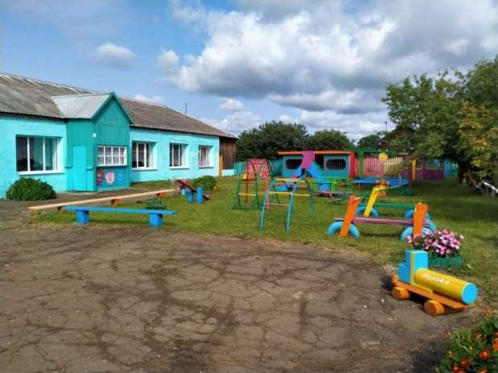
Дошкольные образовательные учреждения
Муниципальное дошкольное образовательное учреждение Иванический детский сад
Муниципальное дошкольное образовательное учреждение Идеальский детский сад
Муниципальное дошкольное образовательное учреждение Маломолевский детский сад
Заведующий: Дорошкевич Мария Арсентьевна
Контактный номер телефона 89500829925
Юридический адрес: 669471 Иркутская обл, Аларский р-н, с. Иваническое,
ул. Юбилейная, д 2А
Адрес электронной почты detsad.ivani4eskij@yandex.ru
Адрес сайта организации – douiv.alaredu.ru
Заведующий: Морева Александра Александровна
Контактный номер телефона 89501372669
Юридический адрес: 669479, Иркутская область, Аларский район,
д. Маломолева, ул. Центральная, зд.14
Адрес электронной почты mmdsad@mail.ru
Адрес сайта организации – https://ds-malomeeva.nubex.ru/
Заведующий: Гармаева Лилия Германовна
Контактный номер телефона 89041141798
Юридический адрес: 669475, Иркутская область, Аларский район, п. Идеал,
ул. Коммунаров, 19
Адрес электронной почты - idealskiysad@mail.ru
Адрес сайта организации – http://idealskiysad.gbu.su/

Slide 14
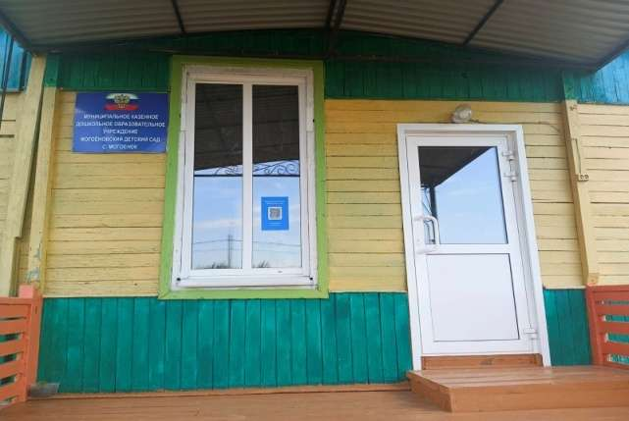
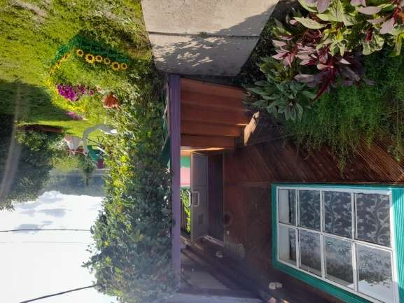
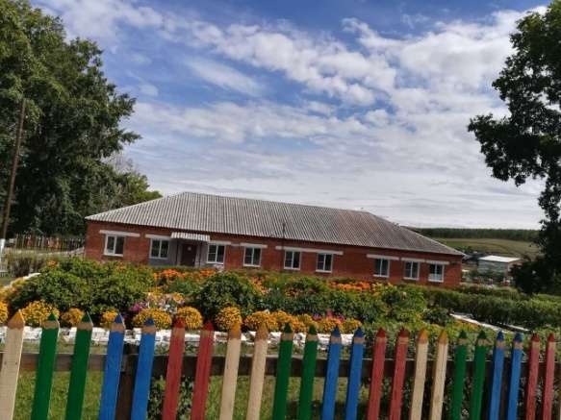
Дошкольные образовательные учреждения
Муниципальное дошкольное образовательное учреждение Могоеновский детский сад
Муниципальное дошкольное образовательное учреждение Табарсукский детский сад
Муниципальное дошкольное образовательное учреждение Тыргетуйский детский сад
Заведующий: Вязьмина Лариса Михайловна.
Контактный номер телефона 89025114382
Юридический адрес: 669479 Россия Иркутская область, Аларский район,
с. Могоенок, ул.Лесная, 1В
Адрес электронной почты dsmogoenovsk@mail.ru
Адрес сайта организации – https://dsmogoenok.nubex.ru/sveden/common/
Заведующий: Кириллова Наталья Владимировна
Контактный номер телефона89501444880
Юридический адрес: 669469, Иркутская обл., Аларский р- он, с. Табарсук, ул. Чумакова,17Адрес электронной почты https://tds.obr-site.ru/index.php/osnovnye_svedeniya-264 Адрес сайта организации – mkdoutabarsukskiyds@mail.ru
Заведующий: Мункоева Альбина Филипповна
Контактный номер телефона 89642188914
Юридический адрес: 669459, Иркутская область, Аларский район, с. Тыргетуй, ул. Советская, 58
Адрес электронной почты DSTirgetui@mail.ru
Адрес сайта организации – douti.alaredu.ru

Slide 15
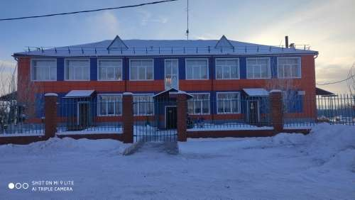
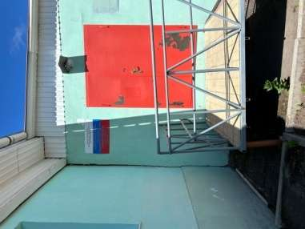
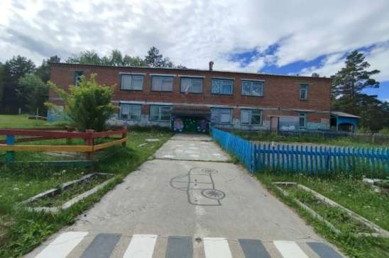
Дошкольные образовательные учреждения
Муниципальное бюджетное общеобразовательное учреждение Ангарская средняя общеобразовательная школа структурное подразделение Ангарский детский сад
Муниципальное бюджетное общеобразовательное учреждение Александровская средняя общеобразовательная школа структурное подразделение Александровский детский сад
Муниципальное бюджетное общеобразовательное учреждение Нельхайская средняя общеобразовательная школа структурное подразделение Апхультенский детский сад
Руководитель : Эйсмонт Любовь Сергеевна
Заведующий структурным подразделением - Хоботова Мария Сергеевна
Контактный номер телефона 89027671247
Юридический адрес: 669459, Иркутская область, Аларский район, посёлок Ангарский, улица Урицкого.
Адрес электронной почты angarsk-sosh@yandex.ru
Адрес сайта организации – http://ангарская-школа.аларобр.рф
Заведующий: Денежкина Анна Тимофеевна
Контактный номер телефона 89025143580
Юридический адрес:
669457, Иркутская область,
Аларский район, с. Александровск,
ул. Школьная, 26
Адрес электронной почты alexsosh@mail.ru
Адрес сайта организации https://alar.irkmo.ru/
Руководитель: Архинчеева Оксана Валерьевна
Контактный номер телефона 89645400265
Юридический адрес: 669473, Иркутская область, Аларский район, с. Апхульта, Октябрьская ул., д.11
Адрес электронной почты nelhai110@mail.ru
Адрес сайта организации – sh- nelxajskaya- apxulta- r138.gosweb.gosuslugi.ru

Slide 16
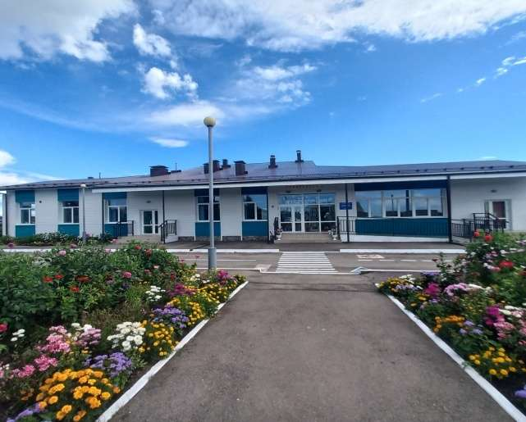
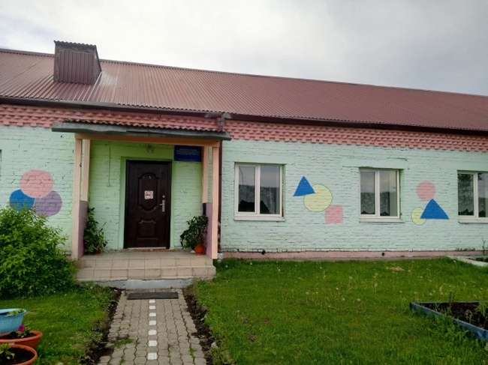
Дошкольные образовательные учреждения
Муниципальное бюджетное общеобразовательное учреждение Алятская средняя общеобразовательная школа структурное подразделение Алятский детский сад
Муниципальное бюджетное общеобразовательное учреждение Маниловская средняя общеобразовательная школа структурное подразделение Маниловский детский сад
Заведующий: Майорова Надежда Владимировна
Контактный номер телефона 8501003857
Юридический адрес: 669473, Иркутская область, Аларский район, с. Аляты, ул. Ж. Зимина, 1 А
Адрес электронной почты alyatskaya@mail.ru
Адрес сайта организации – https://sh-alyatskaya-r138.gosweb.gosuslugi.ru/ofitsialno/osnovnye-svedeniya/
Директор: Андреева Надежда Михайловна
Контактный номер телефона 8 9642858442
Юридический адрес: 664045 Иркутская обл.,
Аларский р-н, деревня Маниловская, ул. Советская, д. 1
Адрес электронной почты man-school@yandex.ru
Адрес сайта организации – https://sh-manilovskaya-r138.gosweb.gosuslugi.ru/

Slide 17
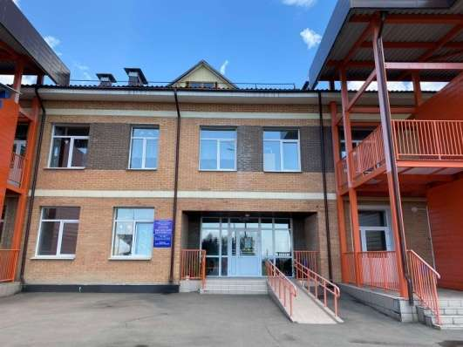
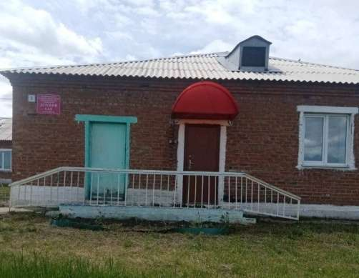
Дошкольные образовательные учреждения
Муниципальное бюджетное общеобразовательное учреждение
Егоровская основная общеобразовательная школа им. Левченко Г.С.
структурное подразделение Егоровский детский сад
Муниципальное бюджетное общеобразовательное учреждение Ныгдинская средняя общеобразовательная школа структурное подразделение Ныгдинский детский сад
Руководитель: Огородникова Вера Ивановна
Контактный номер телефона 89041228757
Юридический адрес: 669467, Иркутская область Аларский район, д. Егоровская, ул. Центральная, д.1
Адрес электронной почты - egorsosh@mail.ru
Адрес сайта организации – https://sh-egorovskaya-r138.gosweb.gosuslugi.ru/
Руководитель: Тумурова Дарья Павловна
Контактный номер телефон 89526205694
Юридический адрес: Иркутская область,
Аларский район, д. Ныгда, ул. Советская, д. 23
Адрес электронной почты nigda2010@yandex.ru
Адрес сайта: https://sh-nygdinskaya-r138.gosweb.gosuslugi.ru

Slide 18
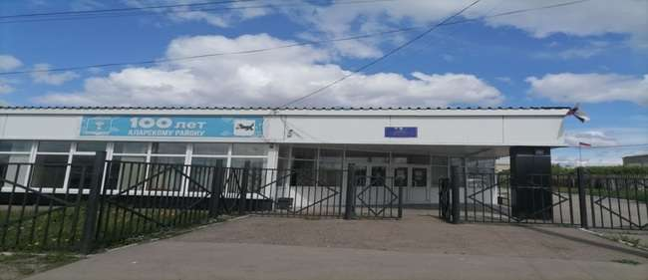
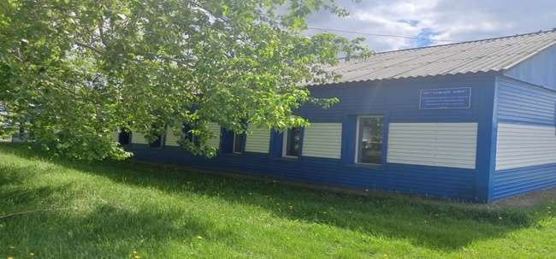
Учреждения дополнительного образования
Муниципальное бюджетное образовательное учреждение дополнительного образования «Спортивная школа «Олимп» п. Кутулик»
Муниципальное бюджетное образовательное учреждение дополнительного образования районный дом детского творчества
Руководитель: Бондаренко Татьяна Николаевна
Адрес: 669451, Иркутская область, Аларский район, п. Кутулик, ул. Матвеева д.49 А
Телефон: 89500521172
Сайт: https://sport-dush-alar.siteedu.ru/
Направления: вольная борьба, легкая атлетика, волейбол, футбол, бокс, стрельба из лука, шашки, шахматы, лыжные гонки, настольный теннис, тяжелая атлетика
Руководитель: Мосоева Марина Лаврентьевна
Адрес: 669451, Иркутская область, Аларский район, п. Кутулик, ул. Советская, дом 16
Телефон: 89501051668
Сайт: https://rddt-kutulik.irkutschool.ru
Направления: художественное, социально-гуманитарное, туристко – краеведческое, естественнонаучное; техническое.

Slide 19
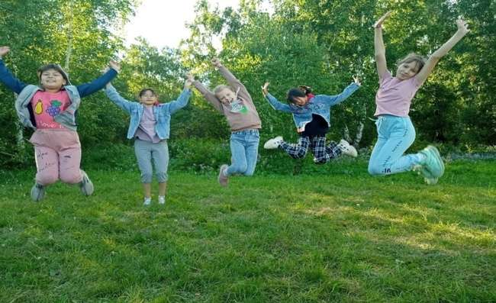
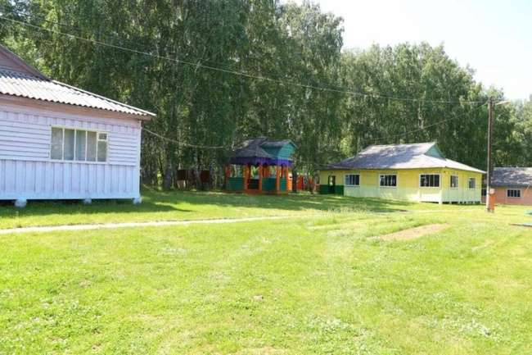
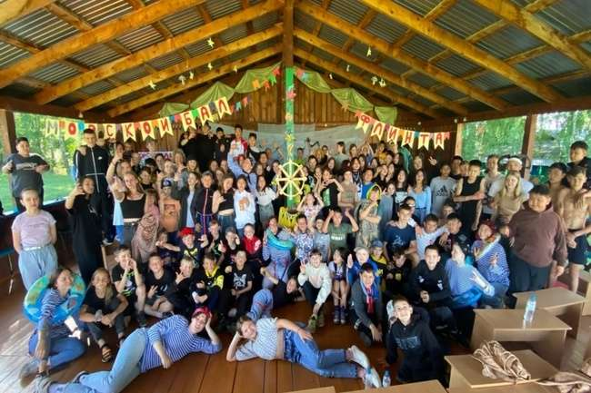
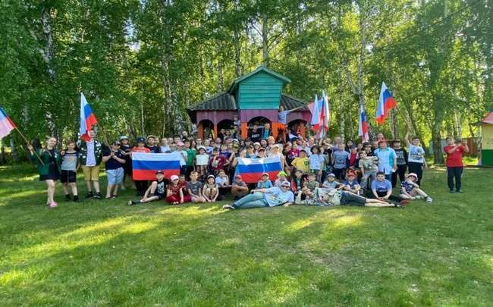
Стационарный лагерь
МУНИЦИПАЛЬНОЕ БЮДЖЕТНОЕ УЧРЕЖДЕНИЕ ОЗДОРОВИТЕЛЬНЫЙ ЛАГЕРЬ «МЕЧТА» ИМ. В.В. КУЗИНА
Руководитель: Таркова Ирина Викторовна
Адрес: 669473, Иркутская область, Аларский район, с. Аляты, ул. Заозерная ул., 1 А
Телефон: 892482719522
Сайт: https:// Лагерьмечта.рф

Slide 20
Учреждения культуры Аларского района
Председатель МКУ «Комитет по культуре» Радова Мария Владимировна
ИКЦ-16
СДК-17
СК-12
Юридический адрес 669451, п.Кутулик, ул. Советская, дом 30 Аларского района, Иркутской области Номер телефона 8 (395 64) 37-4-24 Адрес сайта: kultura-alar.ru
РДШИ-3
Музеи - 4
Библиотеки-29

Slide 21
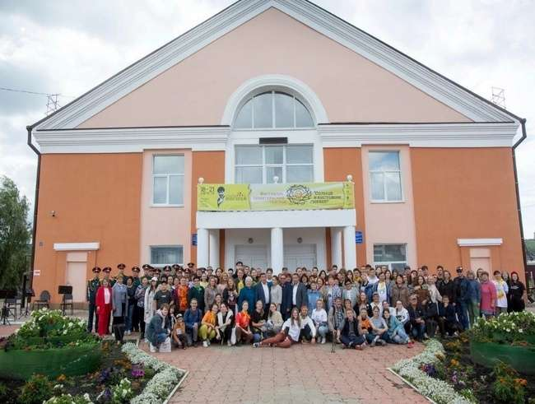
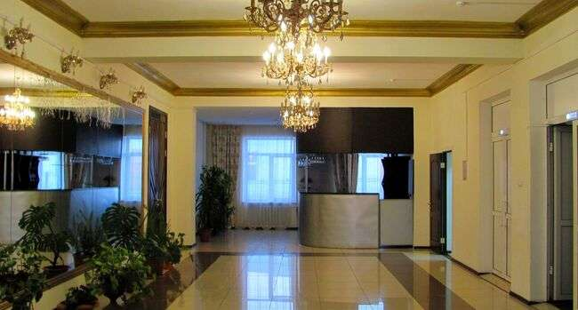
Муниципальное бюджетное учреждение культуры «Межпоселенческий культурный Центр Досуга»
Директор Баргуева Ольга Борисовна
Адрес: 669452, Россия, Иркутская область, Аларский район, п. Кутулик,
ул. Советская, 30
Телефон: 839464 37-3-80,
Адрес сайта: кутуликдк.рф
Основные направления деятельности:
- организация досуга населения,
- сохранение культурных ценностей,
- популяризация народных традиций,
- приобщение к искусству,
- вовлечение максимального числа людей в творческий, познавательный, рекреационный процессы

Slide 22
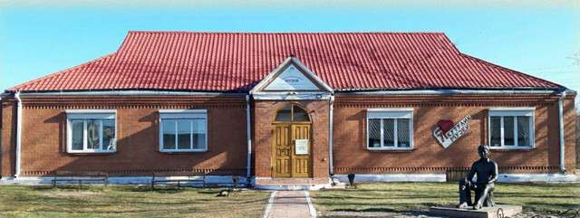
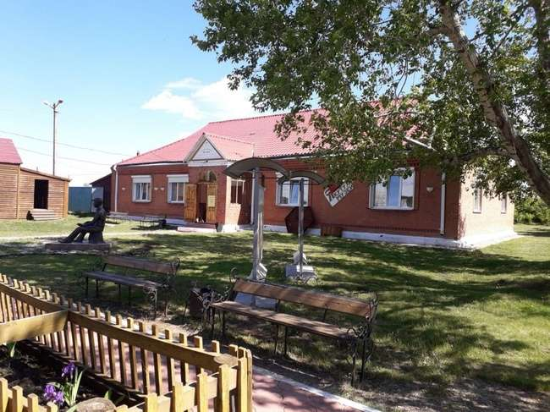
Муниципальное бюджетное учреждение культуры
«Краеведческий музей Аларского района»
Директор Мохосоева Оксана Валерьевна
Адрес: 669452, Россия, Иркутская область, Аларский район, п. Кутулик, ул. Советская ,33 А Телефон: 839464 37-3-80, Адрес сайта: аларский-музей.рф
Основные направления деятельности:
хранения музейных предметов и музейных коллекций;
-выявления и собирания музейных предметов и музейных коллекций;
- изучения музейных предметов и музейных коллекций;
- публичное представление музейных предметов и музейных коллекций;
-осуществления просветительской и культурно-образовательной деятельности

Slide 23
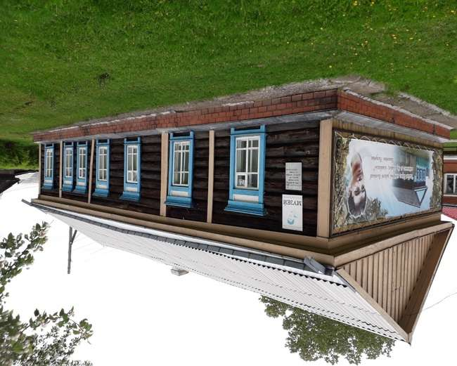
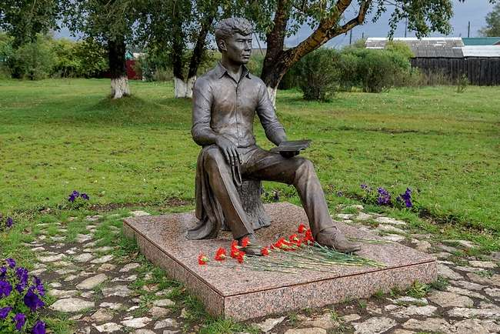
В Аларском районе музейная сеть представлена МБУК «Краеведческий музей Аларского района», в структуру которого входят:
Мемориальный музей Александра Вампилова
Адрес: 669452, Россия, Иркутская область, Аларский район, п. Кутулик, ул. Советская, 33

Slide 24
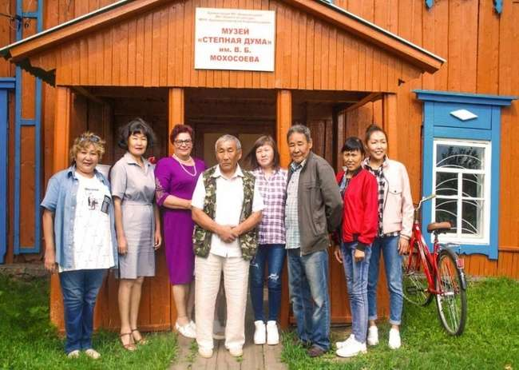
Музей Степная Дума им. В. Б. Мохосоева
Адрес: 669472, Иркутская область, Аларский район, с. Аларь, ул. Советская, 35

Slide 25
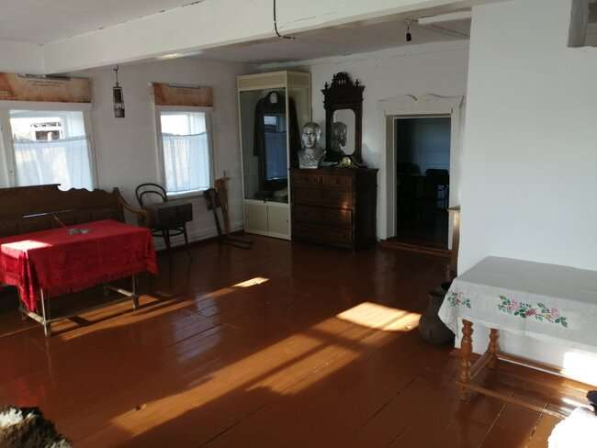
Мемориальный дом-музей М. Н. Ербанова
Адрес: 669468, Иркутская область, Аларский район, с. Бахтай,
ул. Ербанова, 2

Slide 26
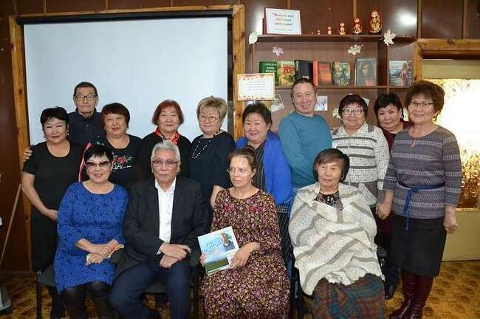
Межпоселенческая центральная библиотека им.А.В.Вампилова
И. о. директора: Раднаева Валентина Владимировна
Адрес: 669452, Иркутская область, Аларский район, п. Кутулик, ул. Советская, д.35
Телефон: 8(39564)37-1-42
Адрес сайта: http://lib-vampilov.ru/about-the-library/history
Основные направления деятельности:
- библиотечно-информационное обслуживание, включающее предоставление пользователям информации на материальных или нематериальных носителях и справочно-библиографическое обслуживание;
-культурно-просветительская работа, включающая выставочную деятельность, организацию и проведение массовых научных и просветительских мероприятий, реализацию обучающих и просветительских программ.

Slide 27
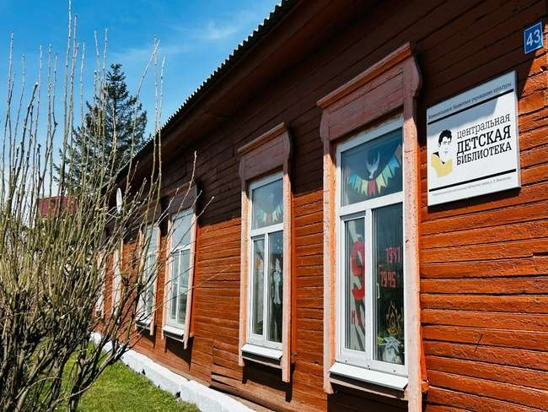
Центральная детская библиотека
Заведующий Раднаева Валентина Владимировна
Адрес: 669452, Иркутская область, Аларский район, п. Кутулик,
ул. Советская, д.43
Телефон: 8(39564)37-1-42
Адрес сайта: http://lib-vampilov.ru/about-the-library/history

Slide 28
Муниципальное бюджетное учреждение дополнительного образования
Районная детская школа искусств имени А.Ф. Зонхоева
Директор Тумурова Ирина Александровна
Адрес: 669451, Иркутская область, Аларский район, п. Кутулик,
пер. Коммунальный, д. 5
Телефон:8(39564)37-0-91
Адрес сайта: http://rdshi-zonh.irk.muzkult.ru/news/99555867
Основные виды деятельности:
образовательная,
культурно-просветительская,
творческая.
Направления: фортепиано, баян, аккордеон, гитара, живопись, общее эстетическое образование, раннее эстетическое развитие (дети 5,6 лет).
Структура РДШИ:
1.Музыкальное, художественно-эстетическое отделения п.Кутулик, пер Комунальный д.5
ул. Матвеева, д.44
2. Музыкальное отделение г. Иркутск-45, ул. Юбилейная, д. 29
3. Художественно-эстетическое отделение п. Забитуй, ул. Степана Разина, д. 1А

Slide 29
МБУК «Информационно-культурные центры» Аларского района
1 | МБУК «Информационно-культурный центр» муниципального образования «Аларь» (директор Михайлова Нина Андреевна) Аларский СДК Алзобейский СК Кукунурский СК - Куркатский СК - Аларская СБ - Алзобейская СБ Кукунурская СБ | 669472, Иркутская область, Аларский район, с.Аларь, ул. Ленина тел. 89500824437
2 | МБУК «Информационно-культурный центр» муниципального образования «Александровск» (директор Шпак Ирина Дмитриевна) Александровский СДК Угольновский СК Александровская СБ Угольновская СБ | 669457, Иркутская область, Аларский район, с. Александровск, ул. Школьная, 39 тел. 89500981012 ikts.aleksandrovsk2024@mail.ru

Slide 30
МБУК «Информационно-культурные центры» Аларского района
3 | МБУК «Информационно-культурный центр» муниципального образования «Ангарский» (директор Баранова Вера Ивановна) Ангарский СДК Апхайтинская СБ Ангарская СБ | Иркутская область, Аларский район, п. Ангарский, ул. Ленина, 20 помещение 1 тел. 89021744178 vera-daranova1970@yandex.ru
4 | МБУК «Информационно-культурный центр» муниципального образования «Бахтай» (директор Миронова Екатерина Эдуардовна) Бахтайский СДК Ундер-Хуанский СК Бахтайская СБ | 669468, Иркутская область, Аларский район, с. Бахтай, ул. Ербанова, 21 тел. 89086601108 Ikc_bahtai@mail.ru
5 | МБУК «Информационно-культурный центр» муниципального образования «Егоровск» (директор Карлушина Елена Александровна) Егоровский СДК - Егоровская СБ | 669459, Иркутская область, Аларский район, с. Егоровск, пер. Пионерский, 7 тел.89501293278 lena.karlushina@bk.ru

Slide 31
МБУК «Информационно-культурные центры» Аларского района
6 | МБУК «Информационно-культурный центр» муниципального образования «Забитуй» (директор Варенко Валентина Васильевна) Забитуйский СДК Забитуйская СБ | 669456, Иркутская область, Аларский район, п. Забитуй, ул. Степана Разина, 1А Тел.89041482733 klub.zabituy@bk.ru
7 | МБУК «Информационно-культурный центр» муниципального образования «Зоны» (директор Никифорова Марина Эдуардовна) Зонский СДК Бурятский СК Зонская СБ Бурятская СБ | 669477, Иркутская область, Аларский район, с. Зоны, ул. Центральная, 12 тел.89024528879 niki-fora79@mail.ru
8 | МБУК «Информационно-культурный центр» муниципального образования «Иваническ» (директор Иванова Наталья Федоровна) Иванический СДК Иваническая СБ Киркейская СБ | 669471, Иркутская область, Аларский район, с. Иваническое, ул. Юбилейная, 7а тел.89500880554 nata.natasa.ivanova@mail.ru

Slide 32
МБУК «Информационно-культурные центры» Аларского района
9 | МБУК «Информационно-культурный центр» муниципального образования «Куйта» (директор Сылко Оксана Александровна) Куйтинский СДК Идеальская СБ Куйтинская СБ | 669475, Иркутская область, Аларский район, с. Куйта, ул. Центральная, 23 тел.89041552901 oborodyuk@yandex.ru
10 | МБУК «Информационно-культурный центр» муниципального образования «Маниловск» (директор Абузярова Найля Маратовна) Маниловский СДК Занинский СК Корховская СБ Маниловская СБ | Иркутская область, Аларский район, д. Маниловская, 44-2 тел.89279126513 mbuk.ikc.manilovsk@yandex.ru
11 | МБУК «Информационно-культурный центр» муниципального образования «Могоенок» (директор Тверикина Рина Николаевна) Могоеновский СДК Могоеновская СБ | 669479, Иркутская область, Аларский район, с. Могоенок, ул. Лесная, 1б тел.89086547895 rinatverikina4038@gmail.com

Slide 33
12 | МБУК «Информационно-культурный центр» муниципального образования «Нельхай» (директор Кунгурова Валентина Платоновна) Апхультинский СДК Мольтинский СК Апхультинская СБ Мольтинская СБ Нельхайская СБ | 669457, Иркутская область, Аларский район, с. Апхульта, ул. Октябрьская, 17а тел.89645487286 kungurova_v@mail.ru
13 | МБУК «Информационно-культурный центр» муниципального образования «Ныгда» (директор Шабакова Елена Николаевна) -Ныгдинский СДК -Ныгдинская СБ | 669474, Иркутская область, Аларский район, д. Ныгда, ул. Назарова, 7 тел.89025690628 khapkinova.lena@mail.ru
14 | МБУК «Информационно-культурный центр» муниципального образования «Табарсук» (директор Котлярова Ирина Борисовна) -Табарсукский СДК - Табарсукская СБ | 669469, Иркутская область, Аларский район, с. Табарсук, ул. Чумакова, 14 тел.89021727407 kotlyarova-irishka@mail.ru

Slide 34
15 | МБУК «Информационно-культурный центр» муниципального образования «Тыргетуй» (директор Есипова Елена Викторовна) -Тыргетуйский СДК -Зангейский СК -Балтуйский СК -Тыргетуйская СБ | 669469, Иркутская область, Аларский район, с. Тыргетуй, ул. Советская, 31 тел.89641277203 y6y6r4r4@yandex.ru
16 | МБУК «Информационно-культурный центр» Муниципального образования «Аляты» (директор Красовская Сэсэгма Дамбаевна) -Алятский СДК -Высотский СК -Халтинский СК -Алятская СБ | 669473,Иркутская область, Аларский район, с. Аляты, ул. Ж.Зимина,1 тел.89041506121
17 | Головинская сельская библиотека Муниципального образования «Кутулик» | 669451, Иркутская область, Аларский район, с.Головинское

Slide 35
Отдел по спорту и делам молодёжи
Начальник отдела: Артёмцева Вера Васильевна
Адрес: 669451, Иркутская область, Аларский район,
п. Кутулик, ул. Советская, 28
Телефон отдела (факс):
+7(39564)3-00-05
Адрес электронной почты:
alarsport@mail.ru

Slide 36
Межрайонное управление министерства социального развития, опеки и попечительства Иркутской области № 3 Отдел опеки и попечительства граждан по Заларинскому, Аларскому и Нукутскому районам
Начальник управления:
Резникова Наталья Николаевна
Начальник отдела:
Голуб Марина Михайловна
Адрес: 669452, Иркутская область, Аларский район,
п. Кутулик, ул. Советская, 24
Телефон: 8(39564)37626
Адрес сайта: https://irkopeka3.ru

Slide 37
Областное государственное бюджетное учреждение «Управление социальной защиты и социального обслуживания населения по Аларскому району»
Руководитель:
Миленькая Галина Прокопьевна
Основные виды деятельности:
оказание государственных услуг, реализация государственной политики в области социального развития, включая социальное обслуживание населения и социальную защиту отдельных категорий граждан.
Адрес: 669452, Иркутская область, Аларский район,
п. Кутулик, ул. Советская, 24
Телефон: 8(39564)37139
Адрес сайта: alarsobes.ru

Slide 38
Аларский филиал областного государственного казенного учреждения "Кадровый центр Иркутской области"
Руководитель:
Шалбанова Марина Валерьевна
Адрес: 669452,Иркутская область,
Аларский район, п. Кутулик,
ул. Вампилова, д.100
Телефон 8(395 64) 37 075
Адрес сайта: https://irkzan.ru/

Slide 39
Тимофей Николаевич Долматов
Адрес: 669452, Иркутская область, Аларский район, пос. Кутулик, ул. Советская, 79А
Александр Михайлович Самсонов
Начальник ОУУП и ПДН ОП №2 МО МВД России "Черемховский" майор полиции
Инспектор ПДН ОП №2 МО МВД России "Черемховский" лейтенант полиции
Адрес: 669452, Иркутская область, Аларский район, пос. Кутулик, ул. Советская, 79А
Любовь Юрьевна Абакумова
Адрес: 669452, Иркутская область, Аларский район, пос. Кутулик, ул. Советская, 79А
Эл. почта: kutulik@mvd.ru
Эл. почта: kutulik@mvd.ru
Эл. почта: kutulik@mvd.ru
Начальник ОП №2 МО МВД России "Черемховский" подполковник полиции
Игорь Николаевич Урбагаев
Заместитель начальника ОП №2 МО МВД России "Черемховский" подполковник полиции
Адрес: 669452, Иркутская область, Аларский район, пос. Кутулик, ул. Советская, 79А
Эл. почта: kutulik@mvd.ru
тел (839564) 37-1- 57
Отдел полиции
МО МВД России «Черемховский»

Slide 40
Областное государственное казенное учреждение социального обслуживания «Центр социальной помощи семье и детям Аларского района"'
Руководитель: Вантеева Лидия Анатольевна
Адрес: 669456, Иркутская область, Аларский район, п. Забитуй, ул. Степана Разина, д. 1Б
Телефон: 8(950)143-75-80
Адрес сайта: srcn-zabitui.ru

Slide 41
ОБЛАСТНОЕ ГОСУДАРСТВЕННОЕ БЮДЖЕТНОЕ УЧРЕЖДЕНИЕ ЗДРАВООХРАНЕНИЯ "АЛАРСКАЯ РАЙОННАЯ БОЛЬНИЦА"
Адрес: 669451, Иркутская область, Аларский район, п. Кутулик, мкр. Здоровье, д.1
Kutulik2012@mail.ru
Телефон: 8 (39564) 37-4-95
Телефон детской регистратуры: 8 395 643 72 78

Slide 42
Телефонный справочник
Главный врач: Муруева Дина Алексеевна
Заместитель главного врача по амбулаторно-поликлинической помощи: Зайцева Юлия Александровна, 8 (395-64) 37-0-83
Заместитель главного врача по лечебной работе: Рахматулина Альбина Ануаровна, 8 (395-64) 37-0-83
Заместитель главного врача по клинико-экспертной работе: Намсараева Лидия Александровна, 8 (395-64) 37-0-83
Заместитель главного врача по финансово-экономической работе: Иванова Альбина Викторовна, 8 (395-64) 37-0-83
Начальник административно-хозяйственным подразделением: Халудоров Олег Владимирович, 8 (395-64) 37-0-83
Начальник по чрезвычайным ситуациям: Зайцев Сергей Владимирович, 8 (395-64) 37-0-83
Главный бухгалтер: Гагулина Светлана Александровна, 8 (395-64) 37-0-37
Главная медицинская сестра: Дульбеева Дарима Дархановна, 8 (395-64) 37-0-37
Юрисконсульт: Шулунова Айна Ивановна, 8 (395-64) 37-0-37
Начальник отдела кадров: Можодова Дарья Даниловна, 8 (395-64) 37-0-37

Slide 43
Структура
Детское поликлиническое отделение
Регистратура
Профилактическое отделение
Кабинет медицинского психолога
Кабинет неотложной медицинской помощи
Консультативно-диагностическое отделение
Кабинет здорового ребенка
Кабинет врача - педиатра участкового
Кабинет врачей - специалистов
Процедурная
Отделение организации медицинской помощи несовершеннолетним в образовательных организациях
Прививочный кабинет
Кабинет медико-социальной помощи

